Slide 1
CF002 Introducción-Video
Recomendaciones generales:
Emplear imágenes y gráficas puntuales, que faciliten resumir y esquematizar conceptos puntuales. Los conceptos deben abordarse de manera clara.

Slide 2
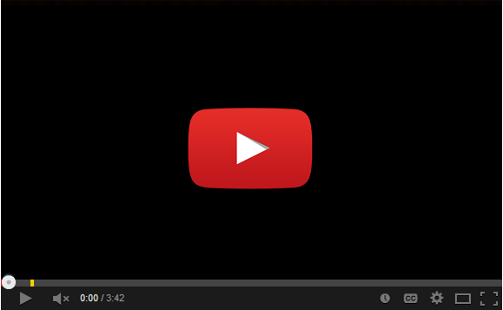

Indicaciones para la producción
Análisis y evaluación de aplicar Blockchain en esquemas de inversión
Abrir con las cortinillas del SENA
Se referirán imágenes sugeridas pero en este tema no hay gran variedad por tanto si desde producción encuentran elementos visuales que puedan ser más apropiados será adecuado.
Audio/ Narración
Referencias de las imágenes:
Bienvenidos al componente Análisis y evaluación de aplicar Blockchain en esquemas de inversión.

Slide 3
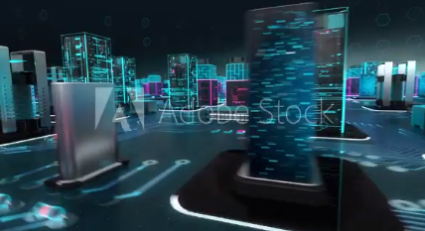
Indicaciones para la producción
Escena 1
Escena 1
En esta escena se sugiere que aparezca el video propuesto mientras acompaña el audio
Referencias de las imágenes:
https://stock.adobe.com/co/video/stablecoins-with-digital-technology-hitech-concept/343711757
Audio/ Narración
En el imaginario cotidiano cada operación tiene unos parámetros, requisitos, características y maneras de hacerse, en Blockchain cada una de ellas puede variar dependiendo del uso, así como de la creatividad y necesidad que puedan tener sus propietarios o solicitantes.

Slide 4
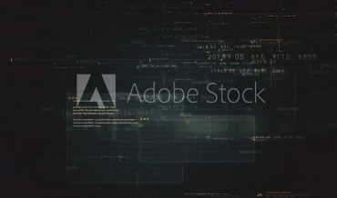
Indicaciones para la producción
Escena 2
Escena 2
Igual que en el caso anterior el ideo propuesto acompañará el audio.
Audio/ Narración
Referencias de las imágenes:
https://stock.adobe.com/co/video/digital-world-of-the-bitcoin/432610491?prev_url=detail
Una de las aplicaciones del Blockchain son los contratos inteligentes (SC), estos son pequeños programas informáticos con la capacidad de transferir valor, para este caso específico, puede ser dinero o activos digitales sin la necesidad de recurrir a un intermediario o ente regulador.

Slide 5
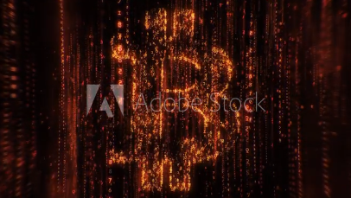
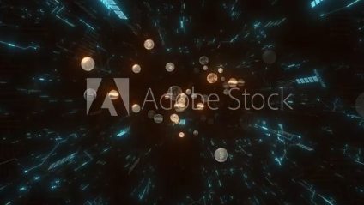
Indicaciones para la producción
Escena 3
Escena 3
En este punto tener videos o animaciones que acompañen el audio.
Cada párrafo corresponde a uno de los videos.
Referencias de las imágenes:
https://stock.adobe.com/co/video/close-up-of-matrix-bitcoin/477074617?prev_url=detai
https://stock.adobe.com/co/video/abstract-technology-background-with-flying-bitcoin/406681632?prev_url=detaill
Audio/ Narración
Otra de las aplicaciones del Blockchain son las criptomonedas, debido a su exponencial crecimiento y valorización son un gran atractivo para las inversiones.
Las criptomonedas se han vuelto un activo muy importante para operar en el trading, debido a que su precio se rige por la oferta y la demanda, presentando una correlación muy baja con los estados de las economías nacionales o las situaciones políticas de los países.

Slide 6
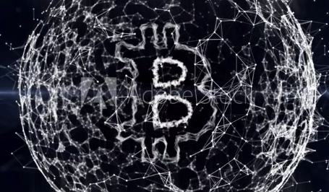
Escena 4
Indicaciones para la producción
El precio: oferta-demanda
Se invierta en las mejores valoradas
Escena 4
Para esta escena habrá un video de fondo mientras va apareciendo , cuadros de texto con cada punto resumido (mientras se narra el texto completo en voz en off) de la siguiente forma:
-El precio: Oferta-Demanda
-Se invierta en las mejores valoradas
-Aumento de valor exponencial
-Operaciones 24/7
Aumento de valor exponencial
Operaciones 24/7
Referencias de las imágenes:
https://stock.adobe.com/co/video/cripto-currency-bitcoin-in-global-internet-worldwide-abstract-blockchain-matrix-background-binary-computer-code-video-available-in-4k-fullhd-and-hd-render-footage/190013325?prev_url=detail
Audio/ Narración
Los inversores de criptodivisas han identificado varios beneficios al operar con las criptomonedas:
⮚ El precio está regido por la oferta y la demanda, lo que permite ampliar su portafolio de inversiones.
⮚ El número de criptomonedas es amplio, por lo tanto, se invierte en las que estén en su mejor momento de apreciación.
⮚ Aumenta su valor muy rápido con grandes ganancias.
⮚ Se pueden operar 24/7 hasta días feriados, mientras que en los mercados actuales cierran operaciones los viernes con horario americano y abren los días domingo, de acuerdo con el horario chino.

Slide 7
Indicaciones para la producción
Cerrar con las cortinillas del SENA
Audio/ Narración
Nuevamente bienvenidos y profundicen en esta interesante temática.
Referencias de las imágenes:

